Slide 1




Firmeninternes Management Interface zur Urlaubsverwaltung und Antragserstellung als Webapplikation zum Zwecke der Digitalisierung

Slide 2

Referent

Slide 3

Maximilian Müller
Prüfungsanwärter
21 Jahre
Berufsschule Kempten
Kundenentwicklung
Full Stack

Slide 4

Atrivio
Projektumfeld
Kempten
18 Jahren
50 Mitarbeiter
Softwarehaus
Kundenprojekte
Eigenentwicklungen

Slide 5

AGENDA

Slide 6





Hello
I’m Stephen Gates.
I’m Stephen Gates.

Slide 7
Analyse
Ist-Zustand
Soll-Zustand
Wirtschaftlichkeits-betrachtung
Amortisationsrechnung

Slide 8
Entwurf
Anwendungsfälle
Backend
Frontend
Datenmodell

Slide 9
Umsetzung
Modell
View
Controller
Demo

Slide 10
FAZIT
Soll-/ Ist-Vergleich
Persönliches Fazit

Slide 11
Hello
I’m Stephen Gates.
I’m Stephen Gates.

Slide 12
Analyse &
Planung

Slide 13




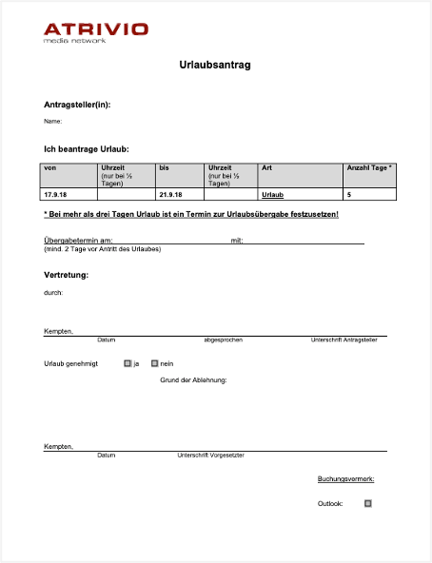


Ist-zustand
Drucker
Abteilungsleiter
Mitarbeiter
Archiv
Verwaltungsmitarbeiter
Unterschreiben
Unterschreiben
Urlaubsantrag

Slide 14

Soll-zustand
ULLA

Slide 15
Soll-zustand
Digital
Administrativ
Zentralisiert
Intuitiv
ULLA

Slide 16
Wirtschaftlichkeitsbetrachtung
Kosten:
^{Position} | ^{Kosten} | ^{Stunden} | ^{Gesamt}
Herr Müller (Auszubildender Entwicklung, Prüfling) | ^{65 €} | ^{70h} | ^{4550,00 €}
Herr Tamler (IT Consultant / Head of Development | ^{130 €} | ^{8h} | ^{1040,00 €}
Frau Klasen (Auszubildende Projektleitung, Testing) | ^{65 €} | ^{2h} | ^{130,00 €}
^{Gesamt:} |  |  | ^{5720,00 €}
Ersparnis:
^{Stelle} | ^{Kosten in € pro Stunde} | ^{Ersparnis} | ^{Gesamt}
^{Mitarbeiter} | ^{97,5} | ¹⁵ | ^{24,38 €}
^{Vorgesetzter} | ^{97,5} | ¹⁰ | ^{16,25 €}
^{Verwaltung} | ^{97,5} | ²⁰ | ^{32,50 €}
^{Gesamt:} |  |  | ^{73,13 €}

Slide 17
Amortisationsrechnung
73,13€ * 60 Anträge pro Jahr = 4387,80€ (365,65€ pro Monat)
Nach 1,3 Jahren

Slide 18
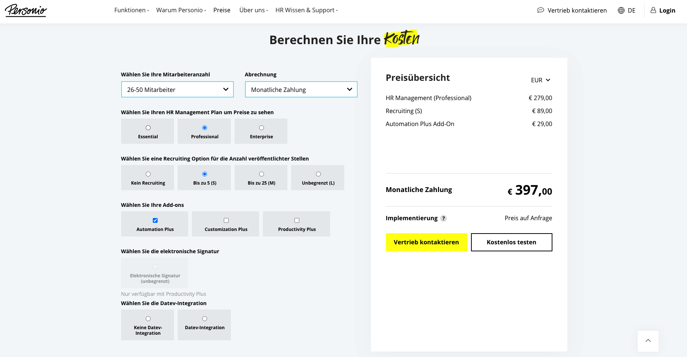
Warum keine Fertige Lösung?

Slide 19
Amortisationsrechnung
73,13€ * 60 Anträge pro Jahr = 4387,80€ (365,65€ pro Monat)
Nach 1,3 Jahren
Deckung

Slide 20
Entwurf

Slide 21
Anwendungsfälle

Slide 22
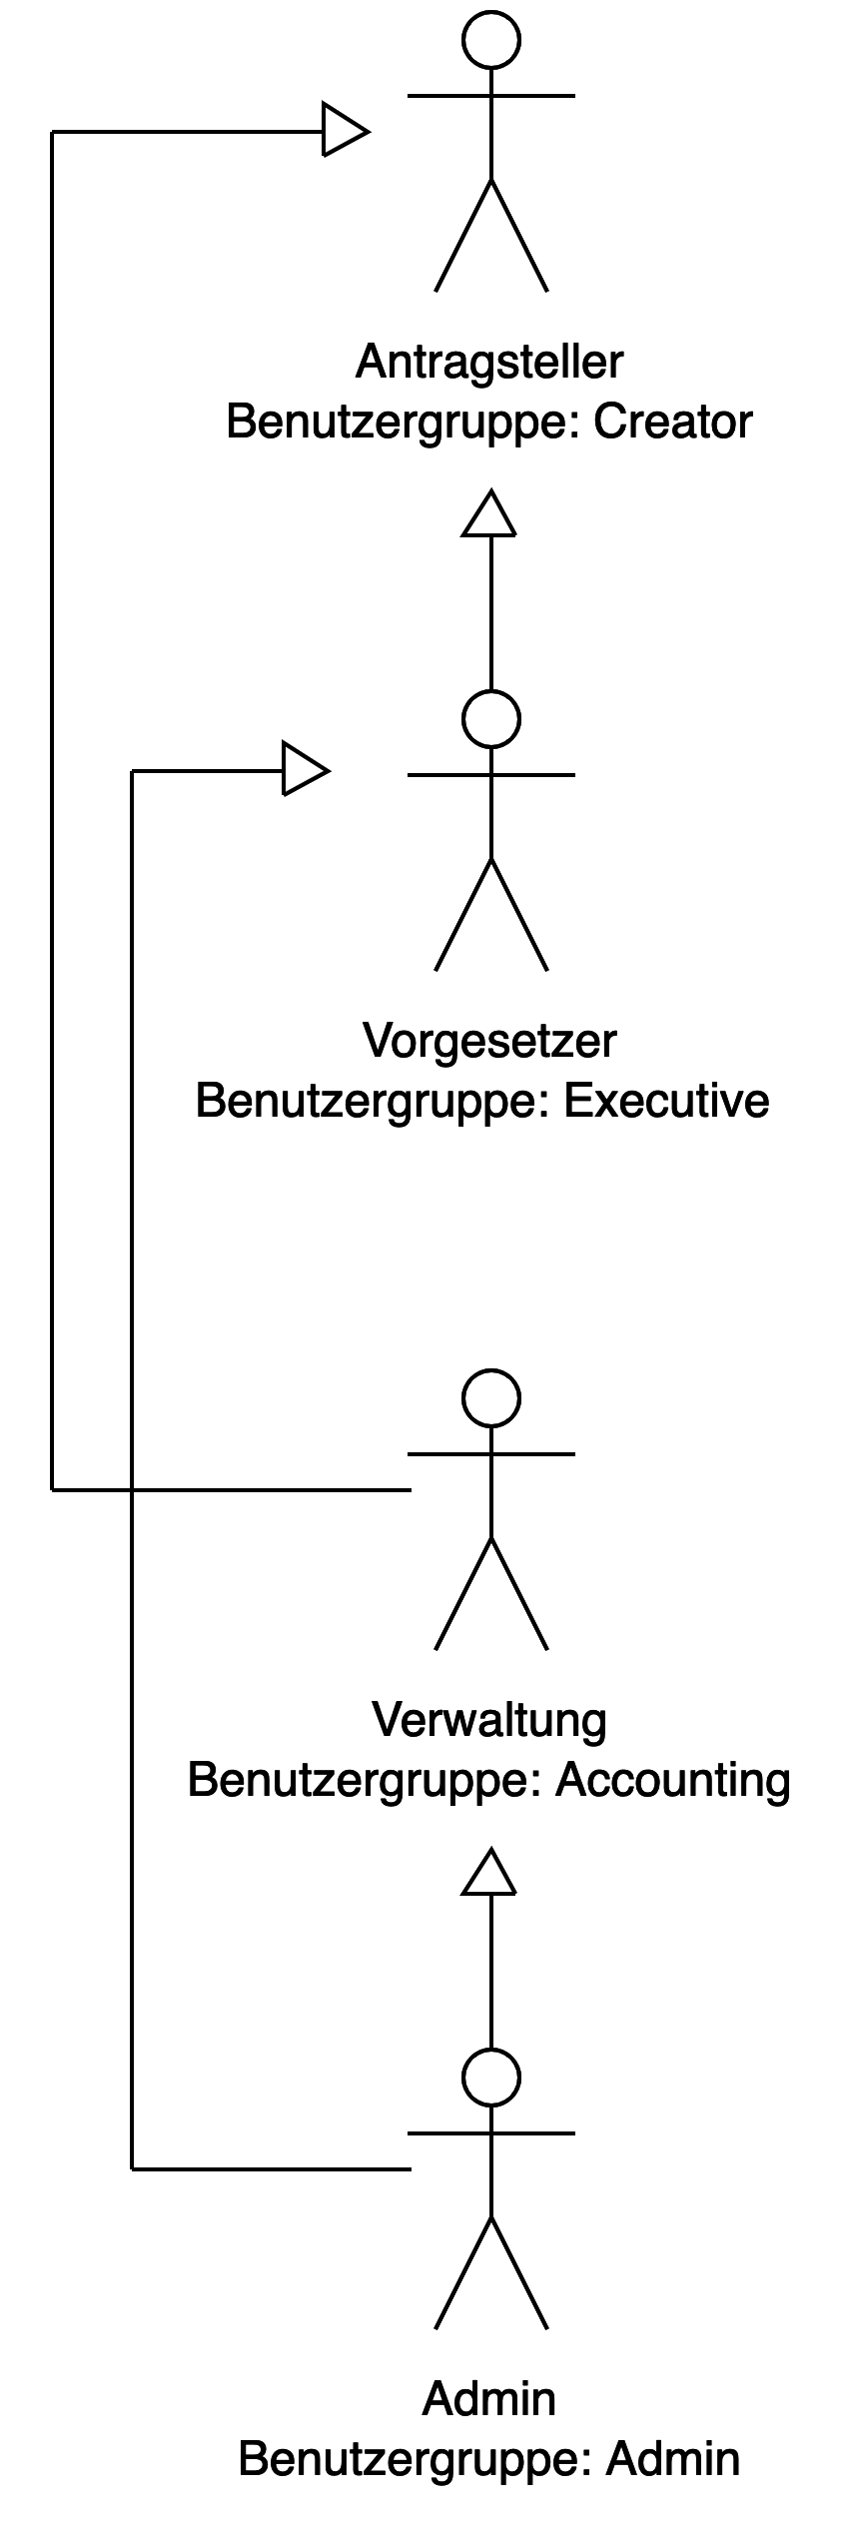
Anwendungsfälle
Akteure

Slide 23
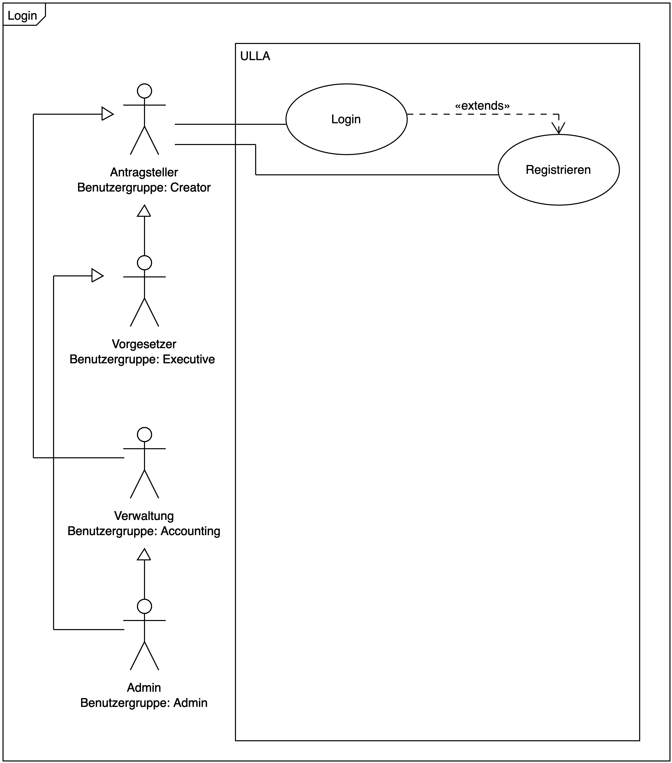
Anwendungsfälle
Login

Slide 24
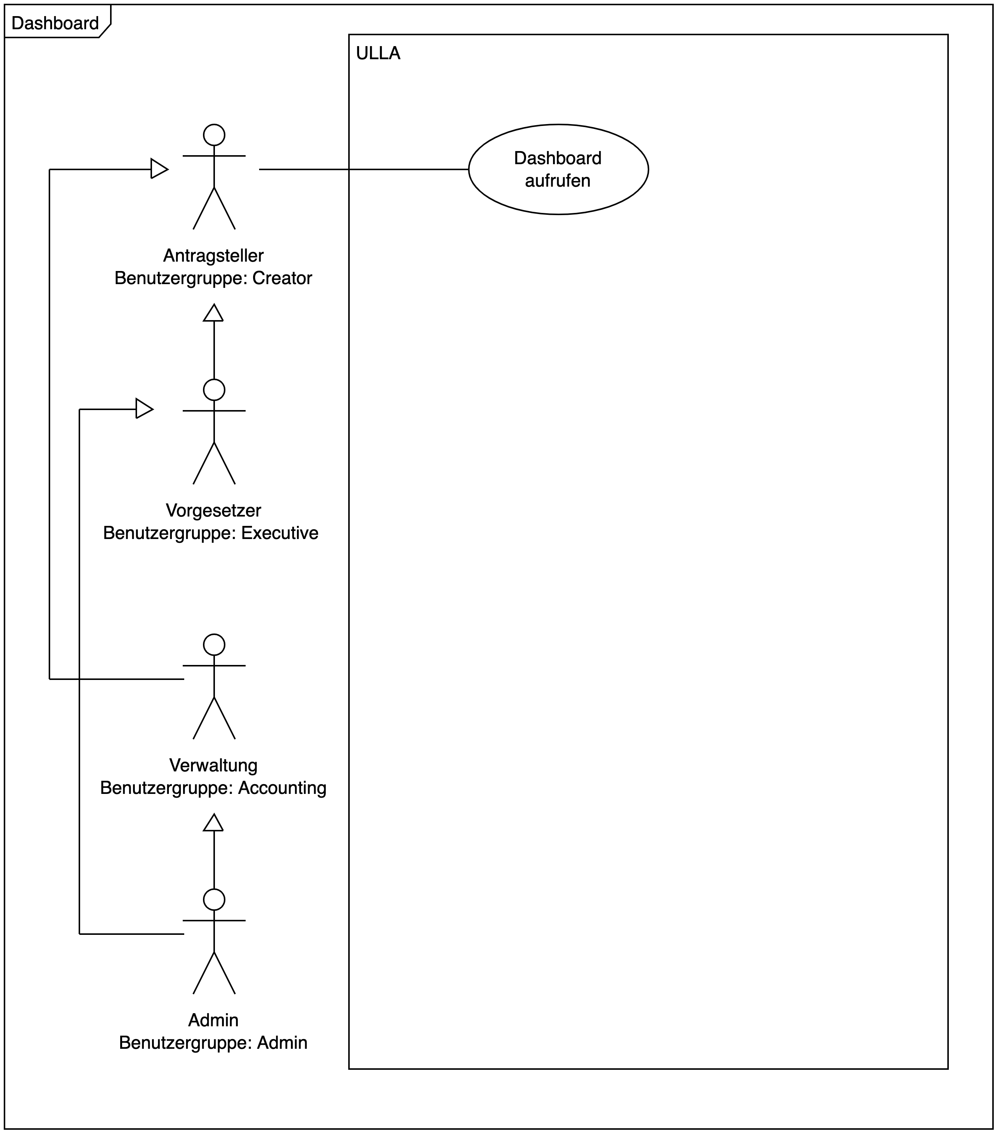
Anwendungsfälle
DASHBOARD

Slide 25
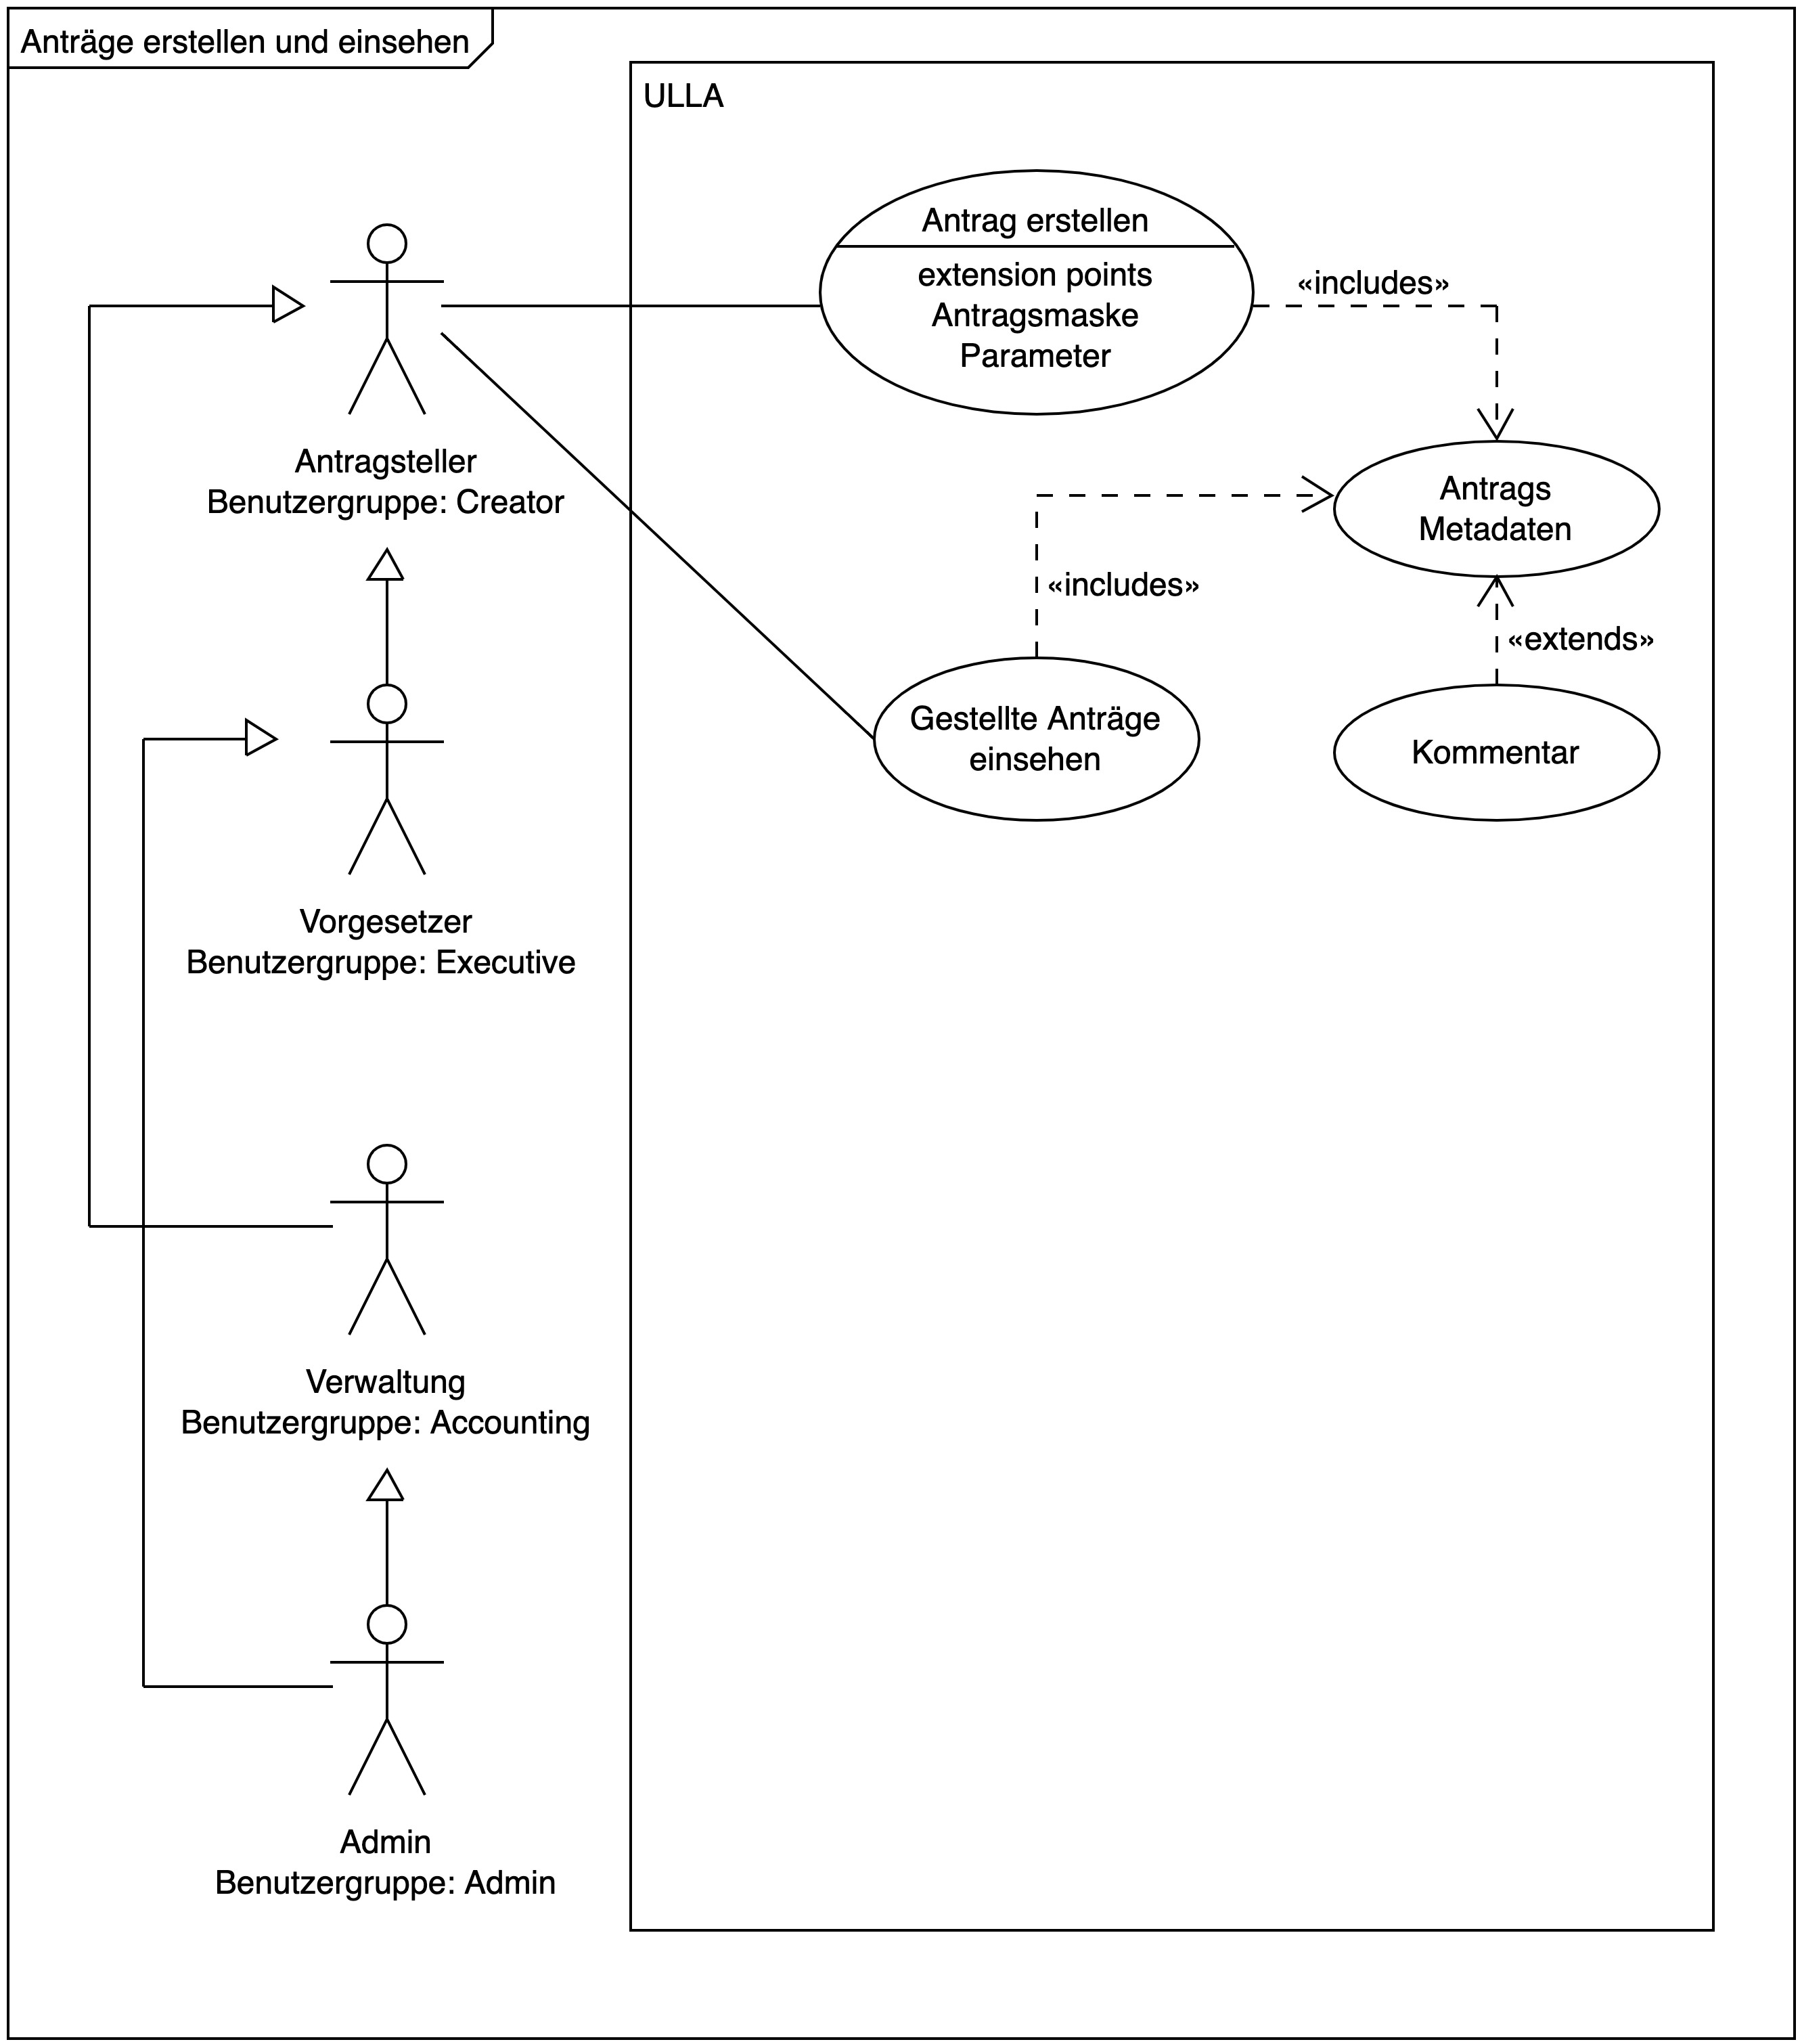
Anwendungsfälle
Anträge - Erstellen

Slide 26
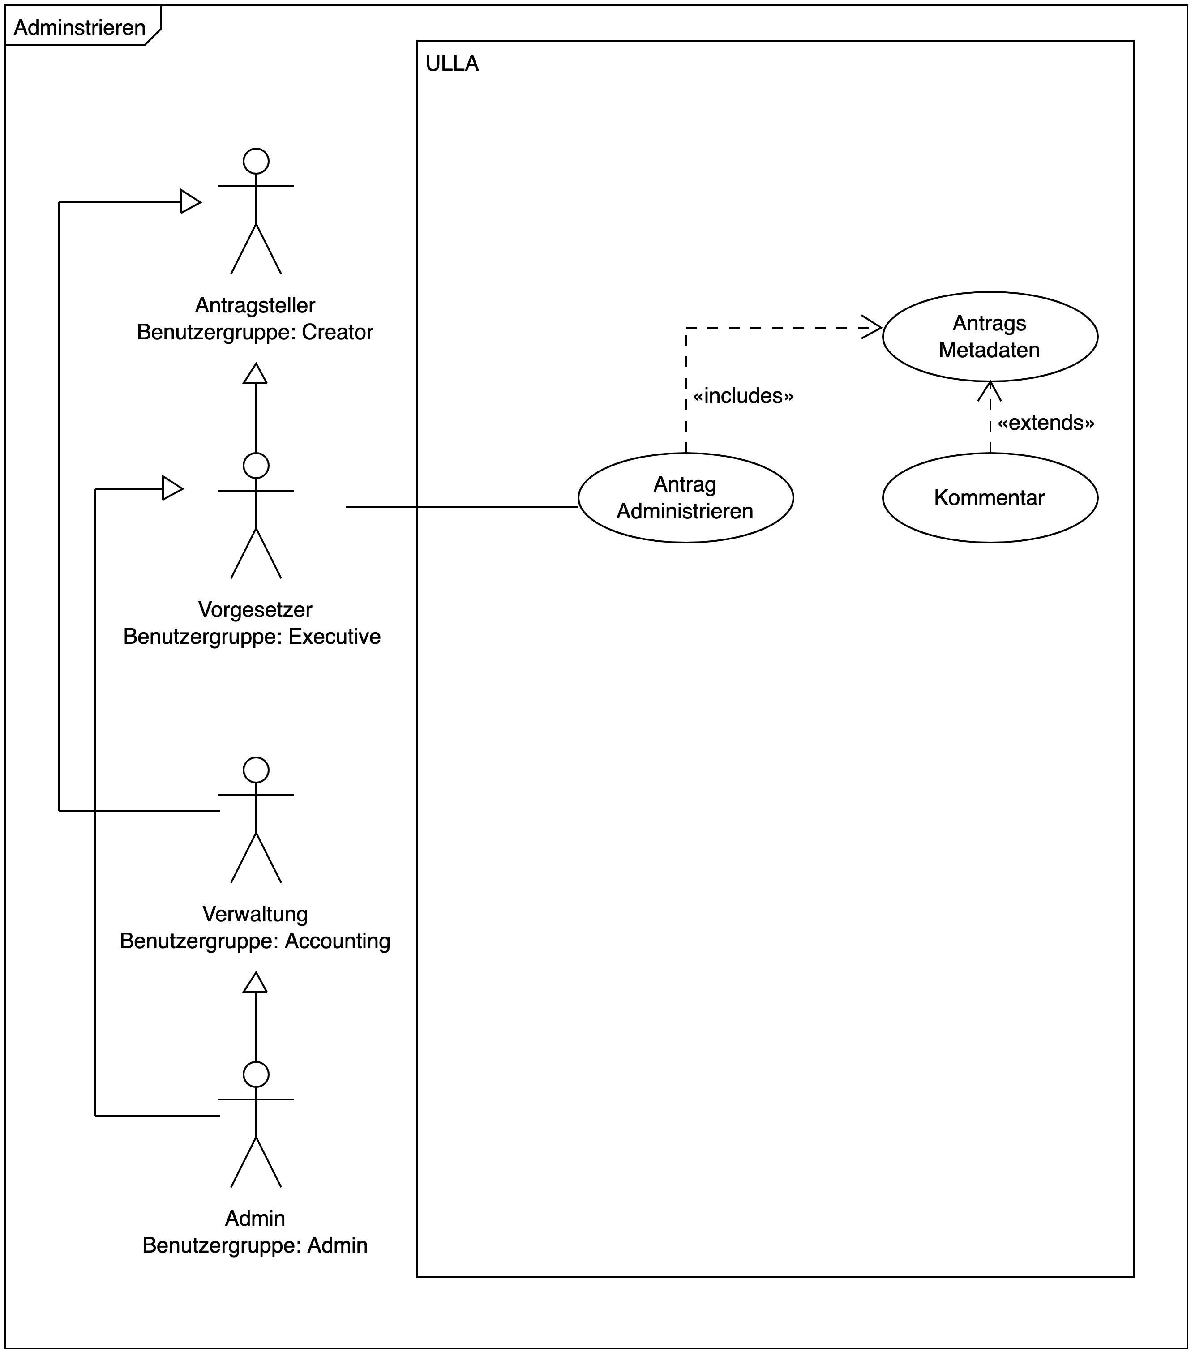
Anwendungsfälle
Anträge - verwalten

Slide 27
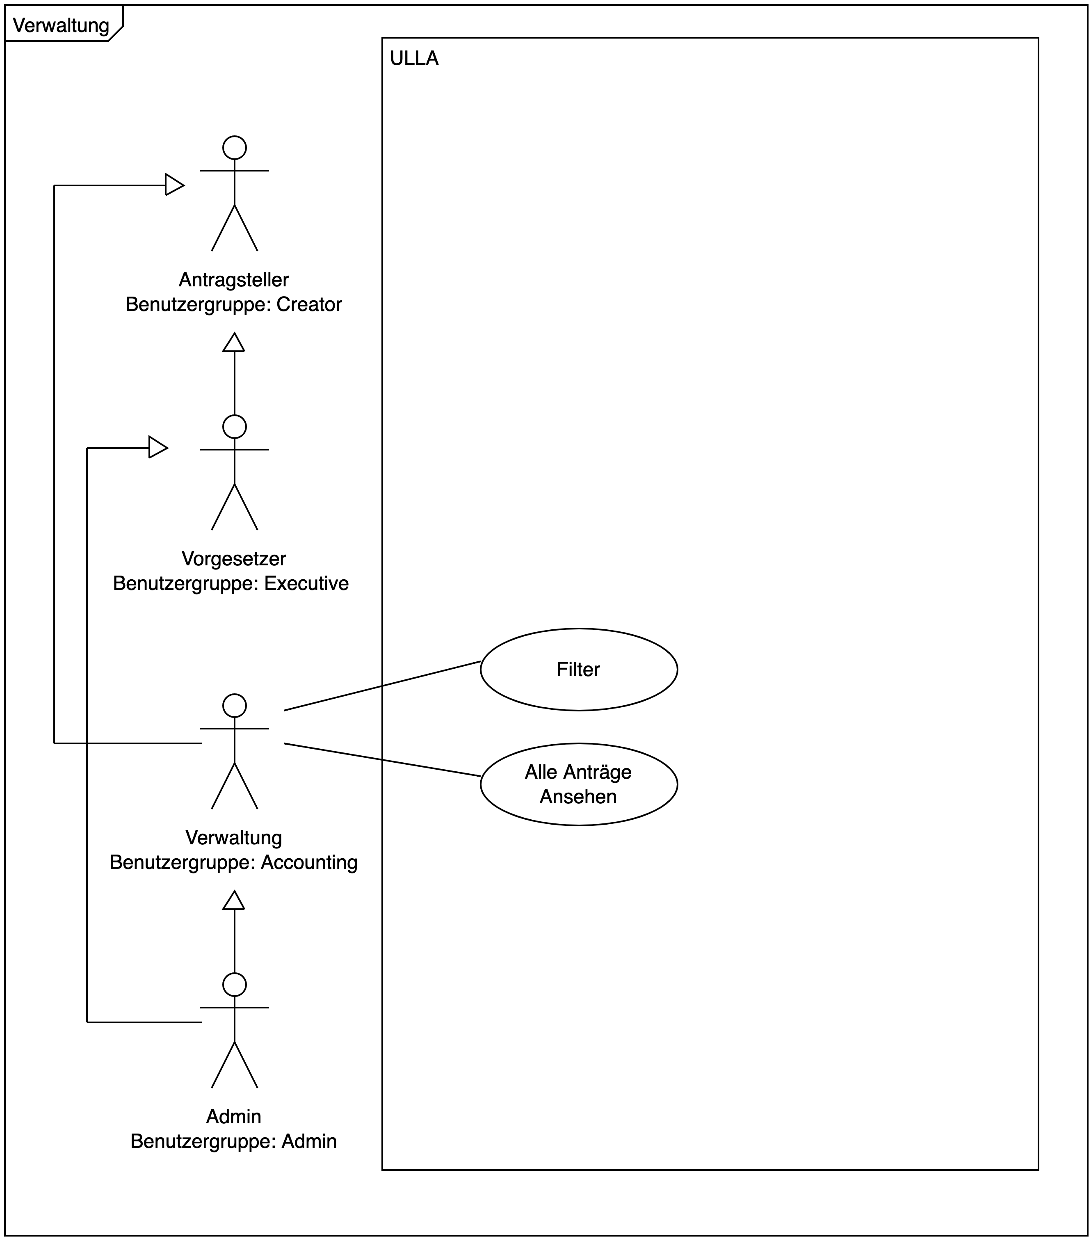
Anwendungsfälle
Verwaltung

Slide 28
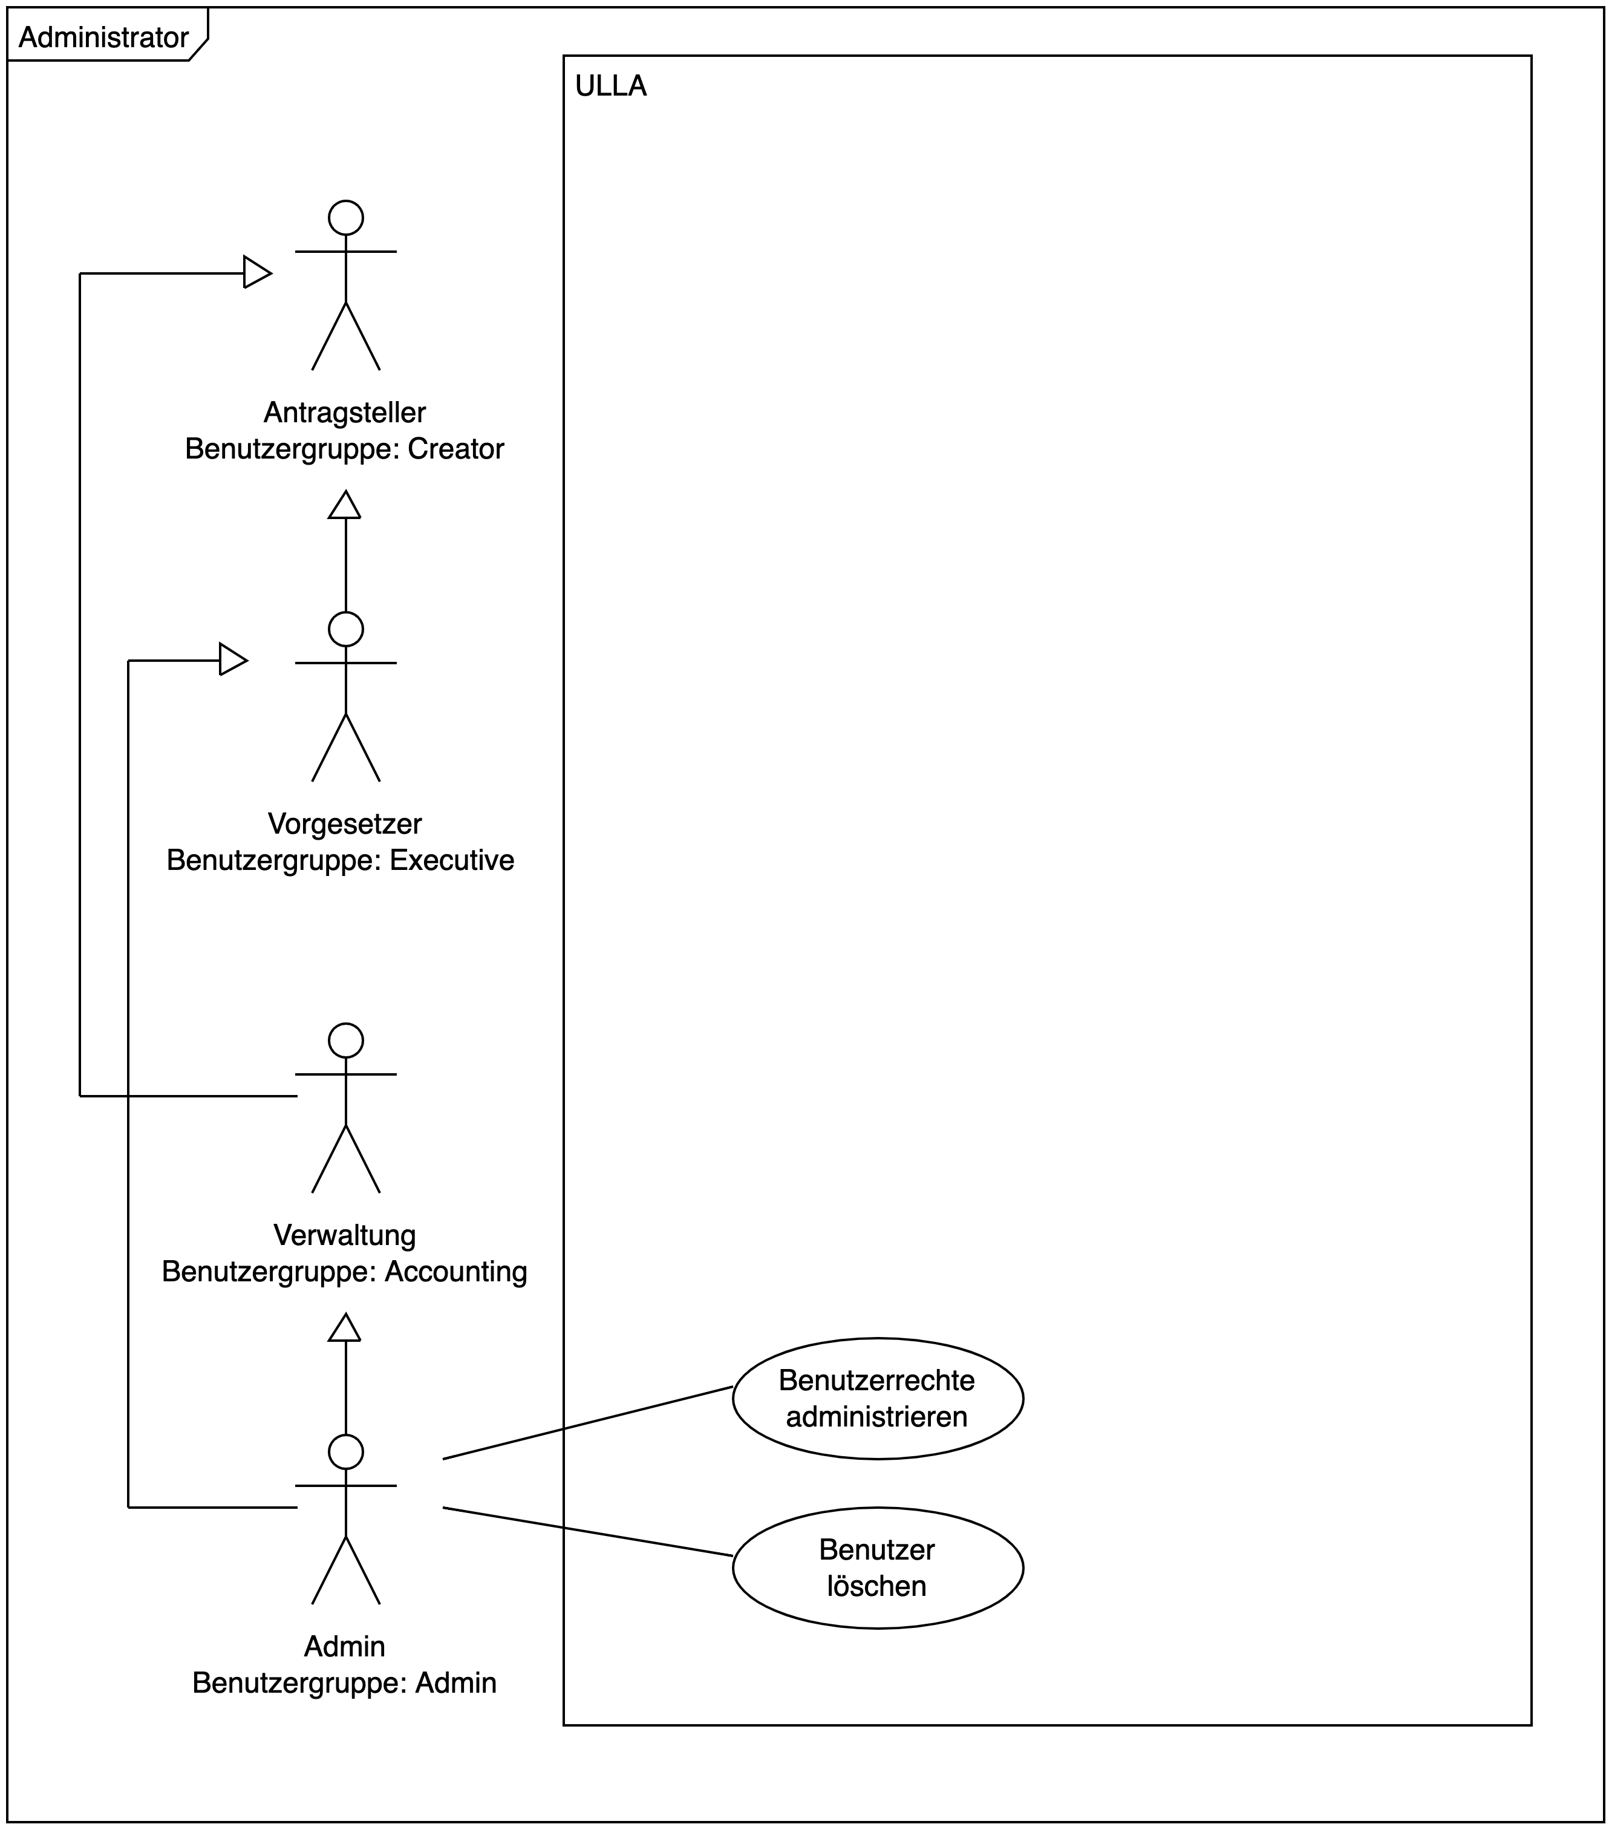
Anwendungsfälle
Administration

Slide 29
Anwendungsfälle Zusammengefasst

Slide 30
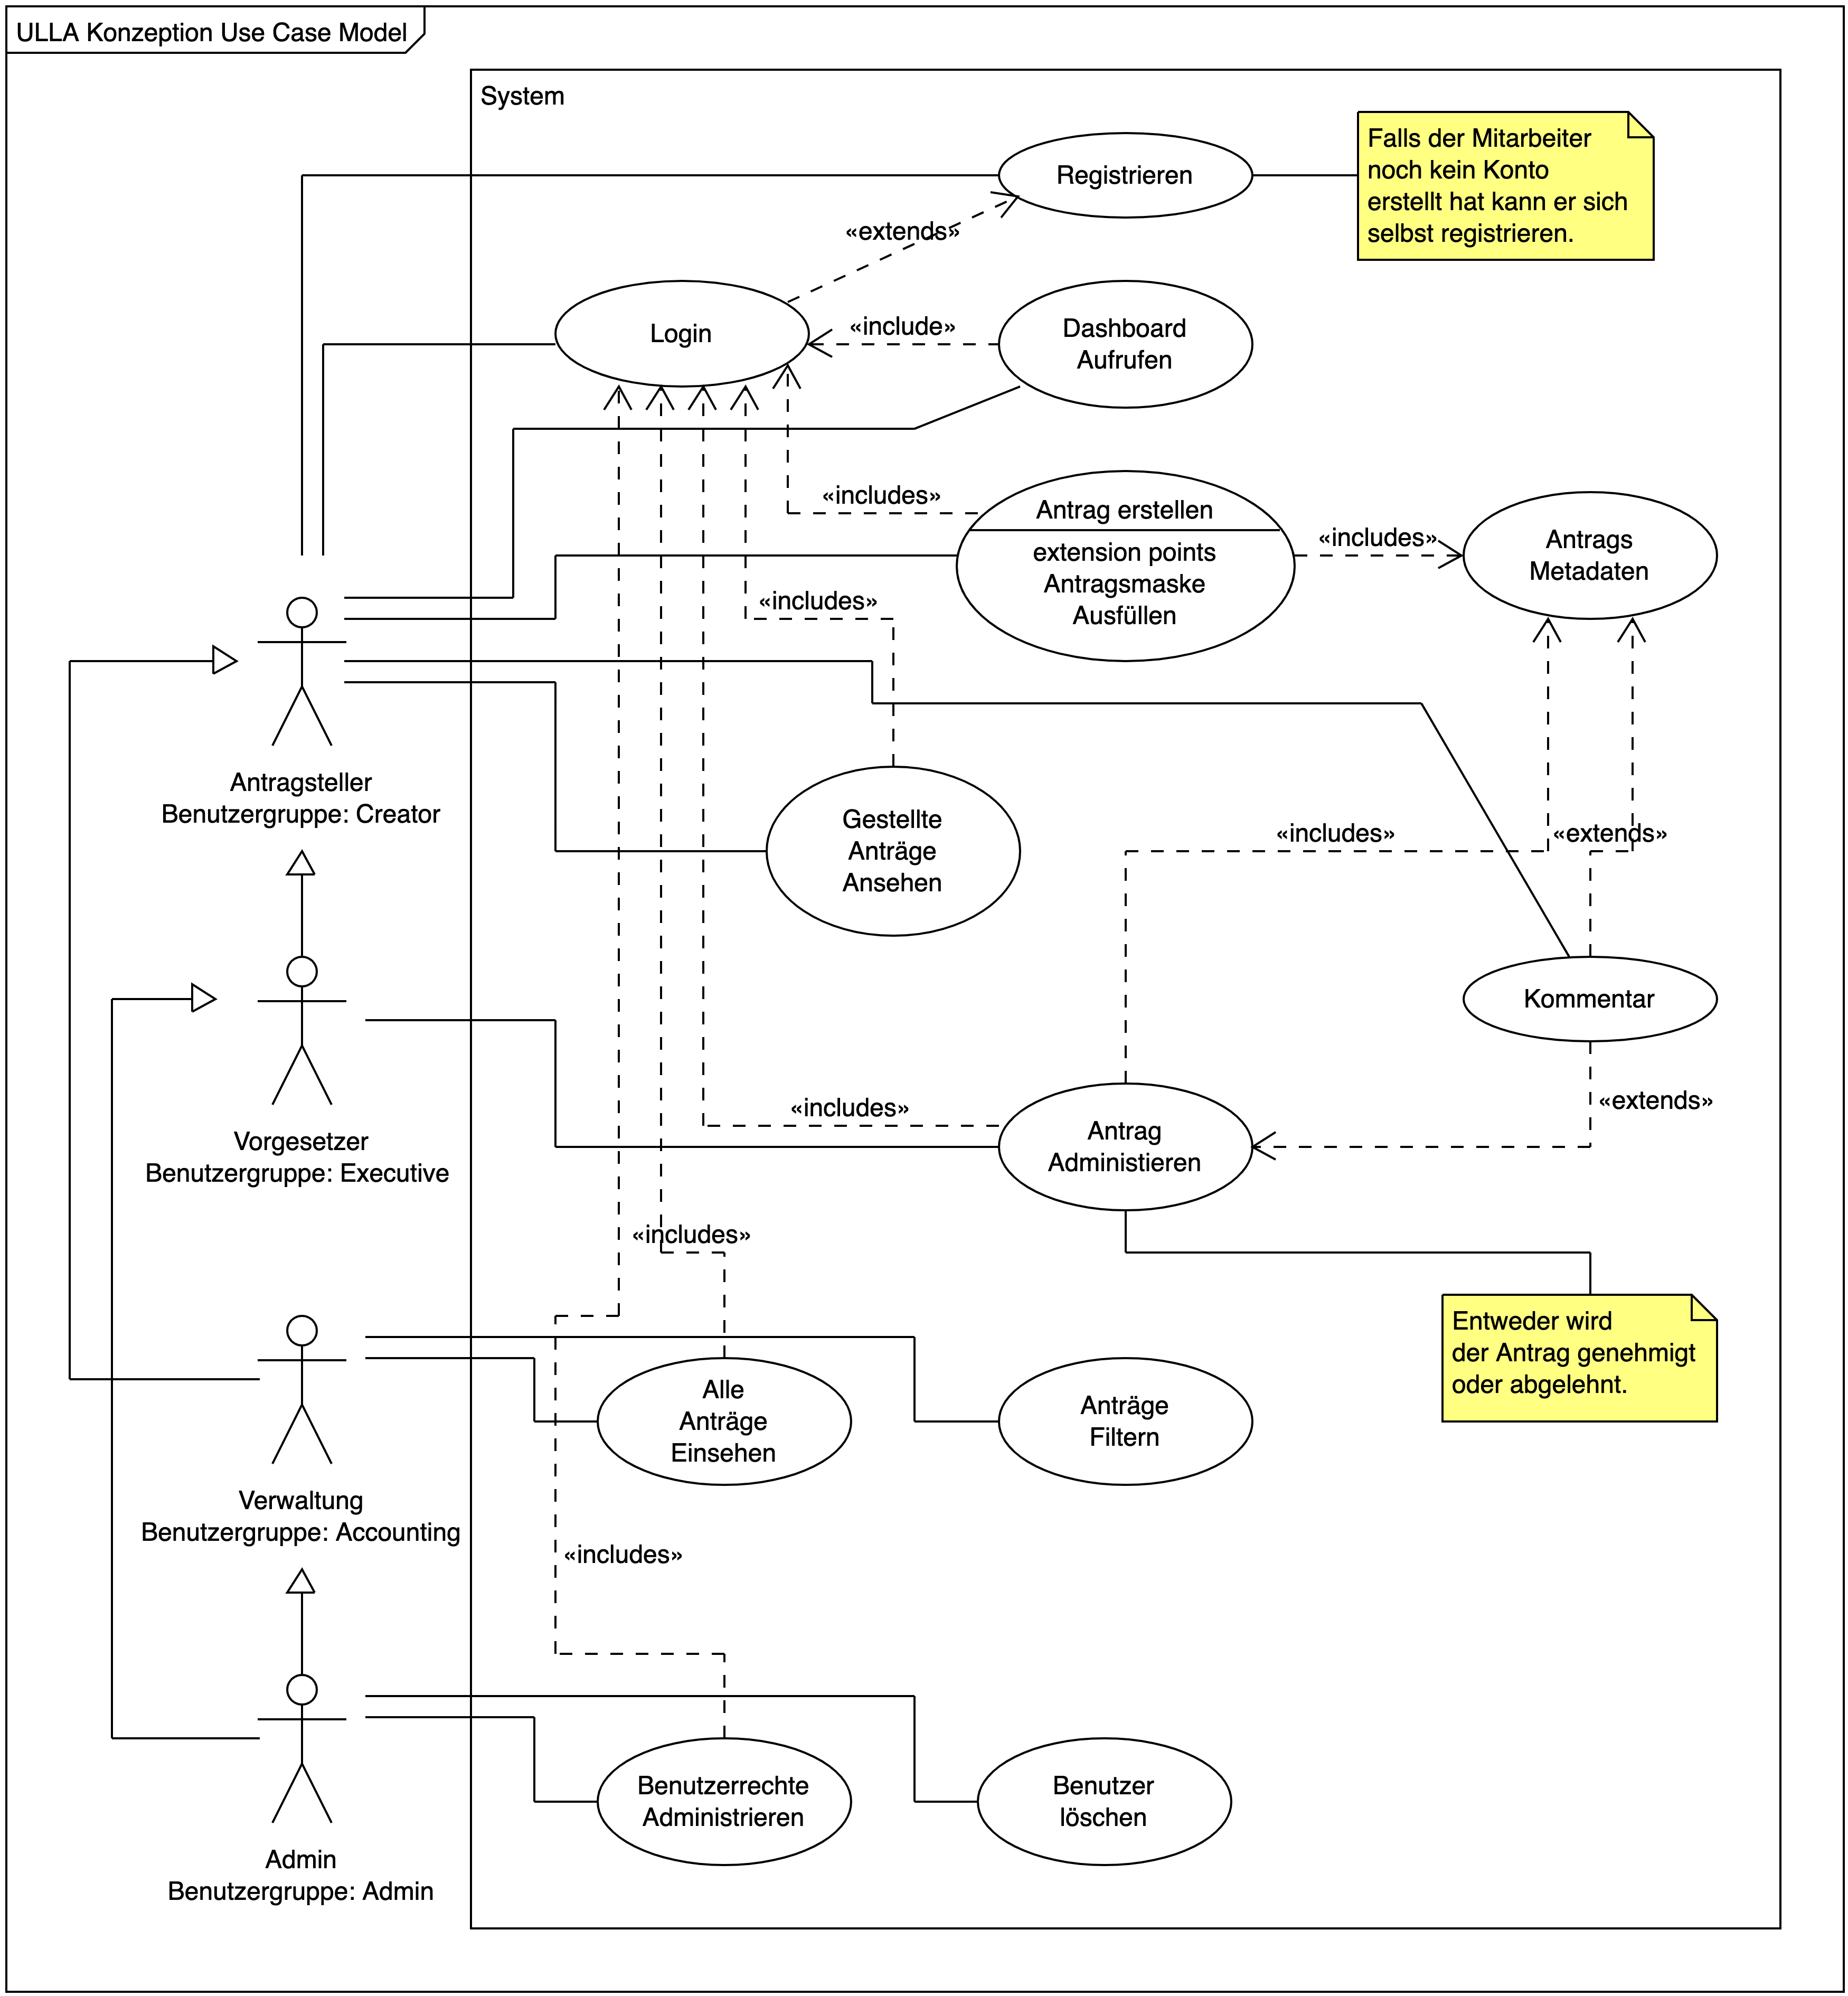
(Auszug aus der Projektdokumentation)

Slide 31

Backend

Slide 32

Backend

Slide 33
Backend
Sicherheit
Schnelle Ergebnisse
Open Source
Modular
MVC
Marktanteil
JIT Compiler
Community

Slide 34

Backend
+
Benutzerrollen und -berechtigungen
Überprüfung von Rollen und Berechtigungen
Helper Funktionen, Middleware, ect.

Slide 35




Frontend
Javascript ECMAScript 2020 (Juni 2020)
jQuery 3.5.1
Sass (Syntactically Awesome Stylesheets) 1.34.0
Bootstrap v5.0

Slide 36



Frontend
+

Slide 37
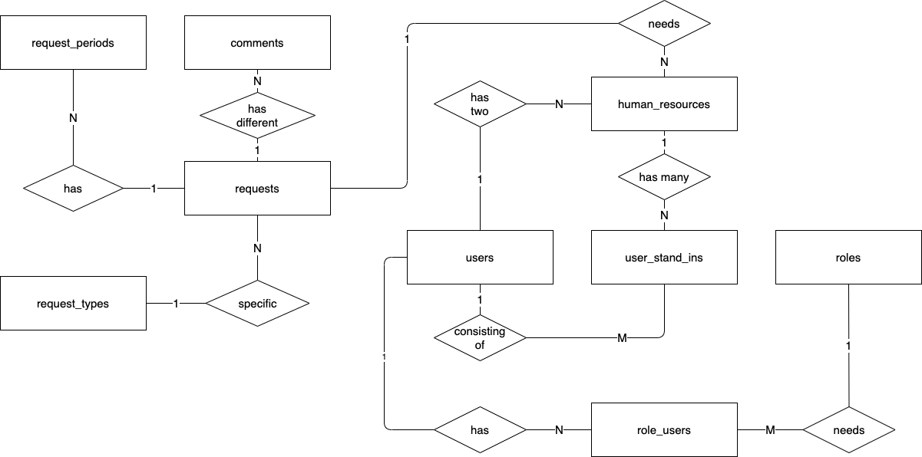
Datenmodell

Slide 38
Umsetzung

Slide 39
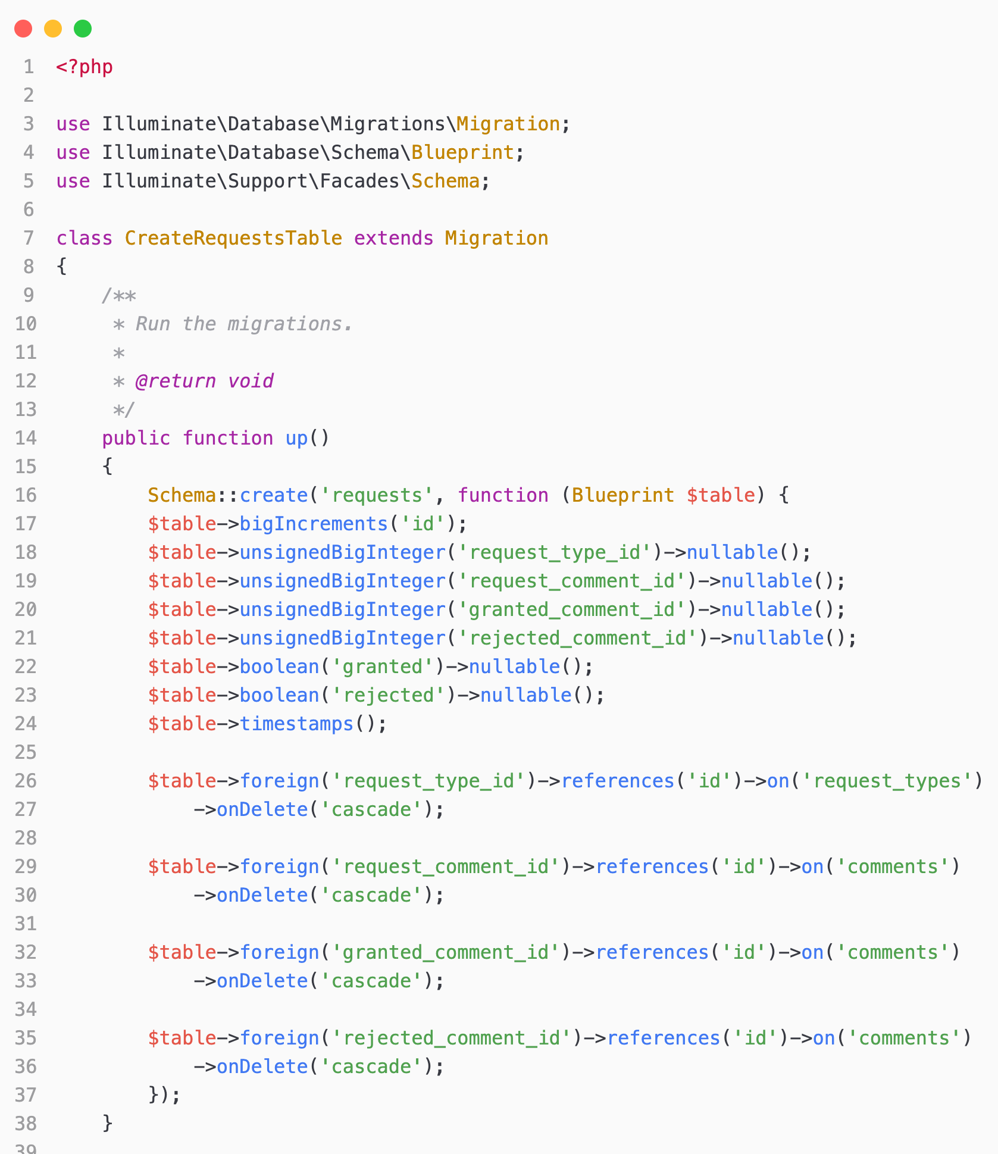
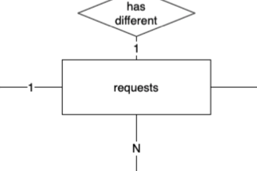
modell
requests
id
request_type
request_comment_id
granted_comment_id
rejected_comment_id
granted
rejected
created_at
updated_at

Slide 40
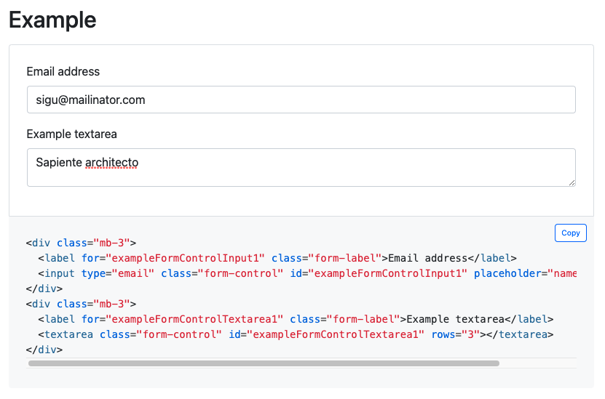
View
Bootstrap Beispiel Form Komponente

Slide 41
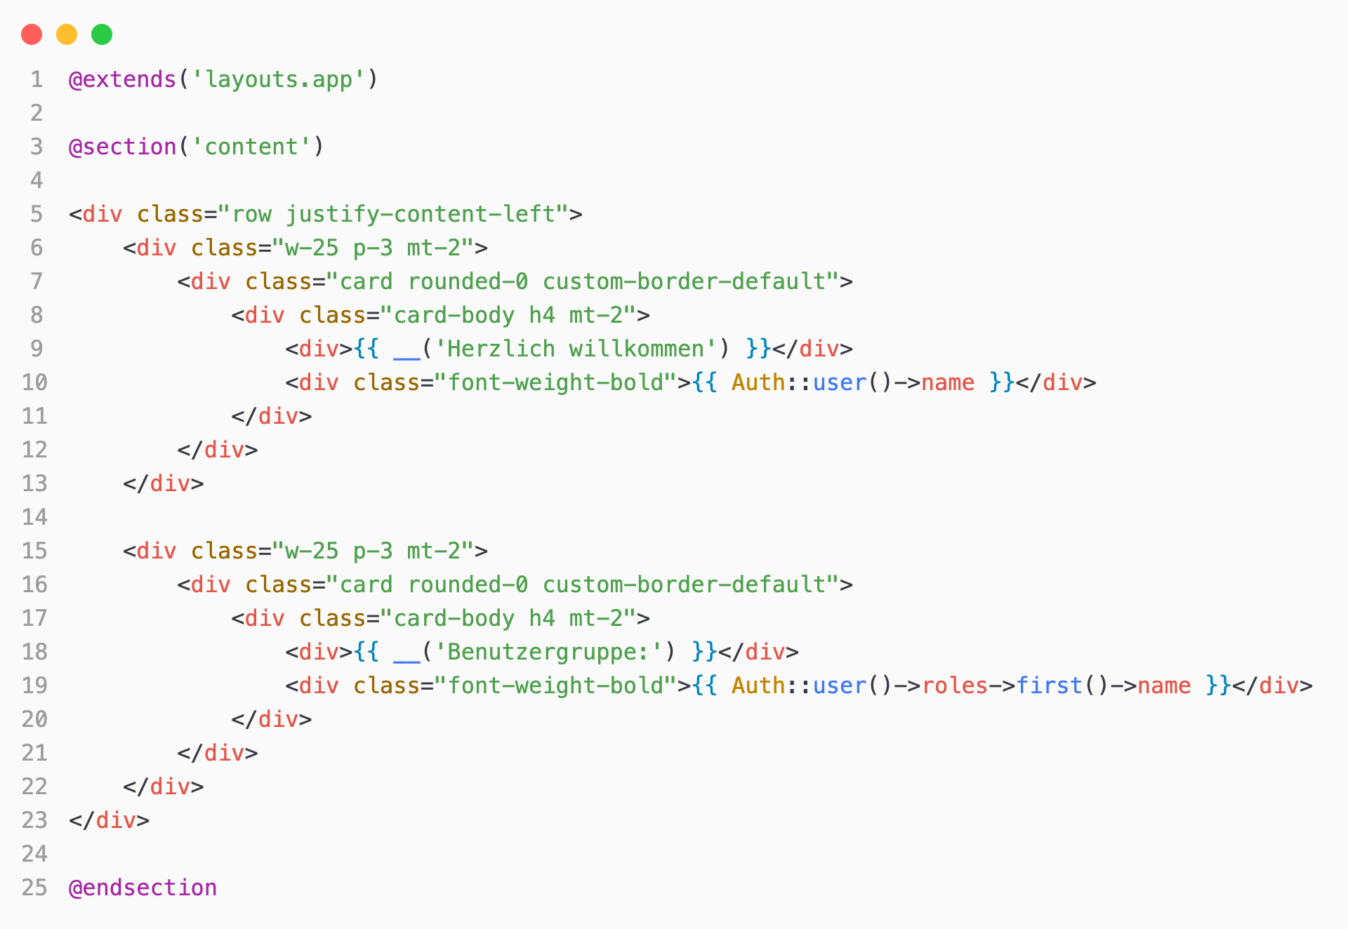
View
Bootstrap Beispiel Form Komponente

Slide 42
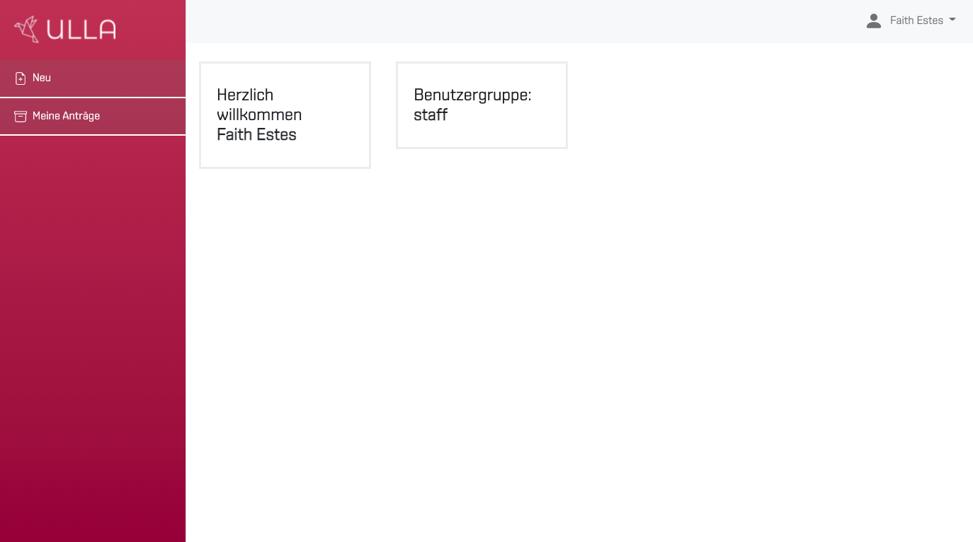
View

Slide 43
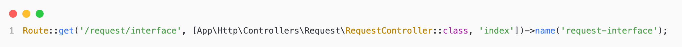
Controller
Routing
Klasse
Methode
HTTP-Header
Verzeichnisstruktur

Slide 44
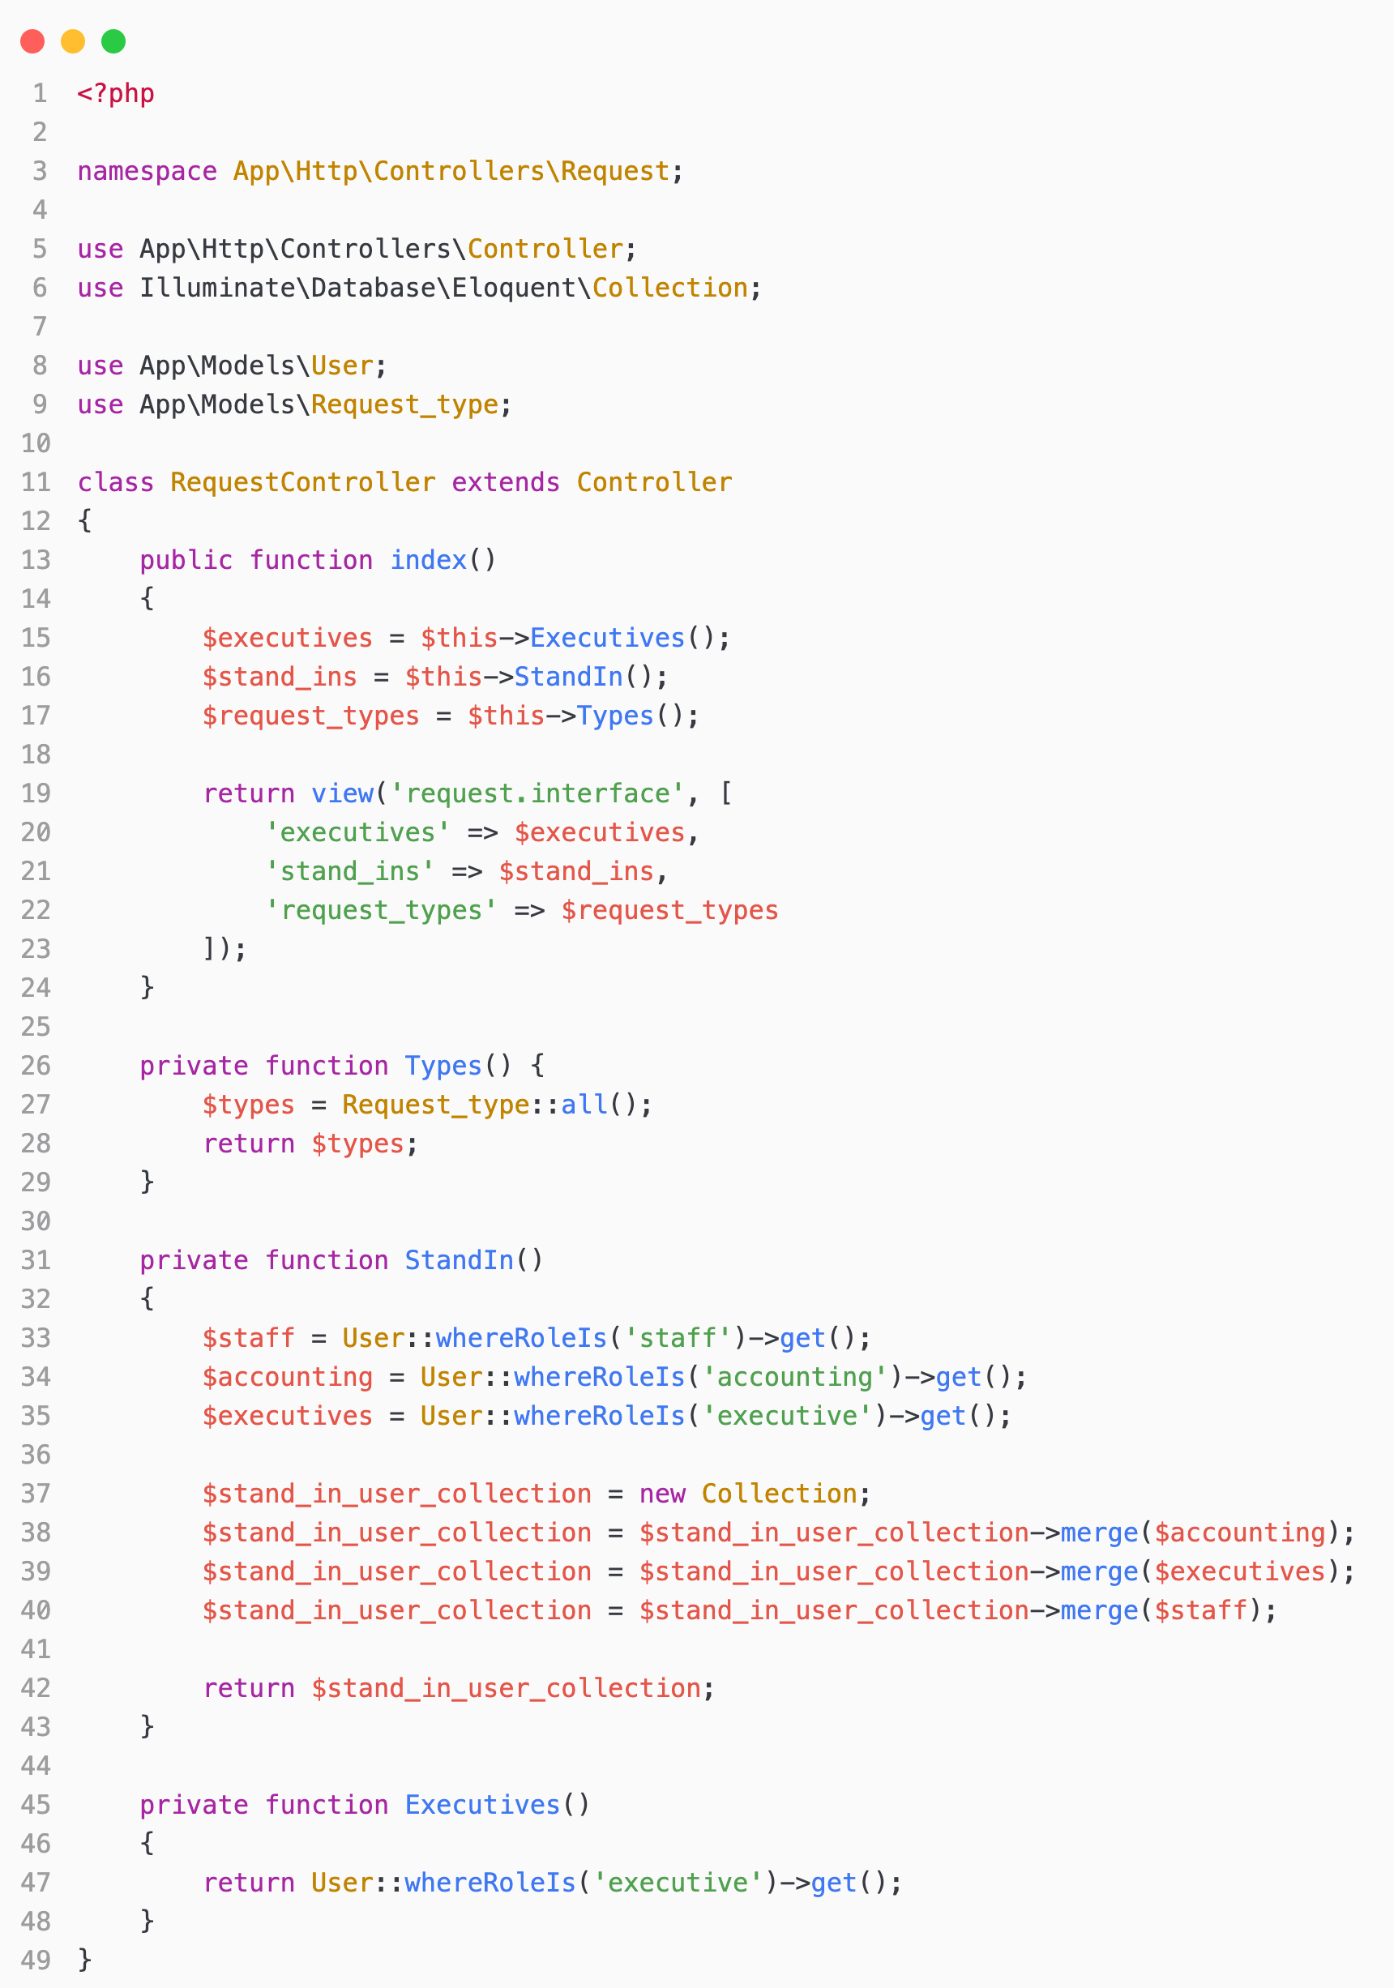
Controller

Slide 45
Controller

Slide 46
Controller

Slide 47
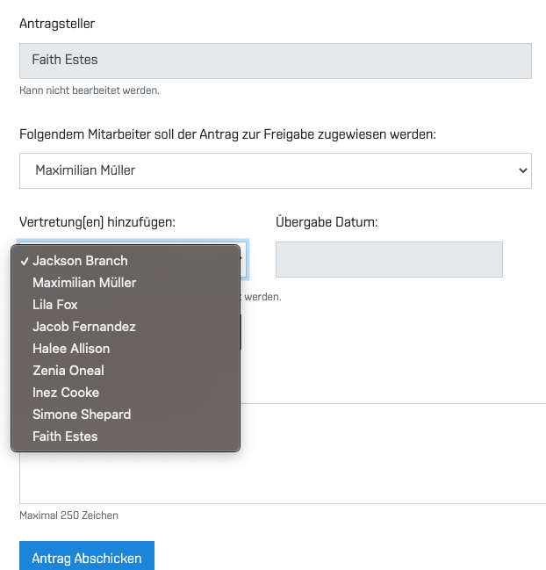
Controller

Slide 48
Demo

Slide 49
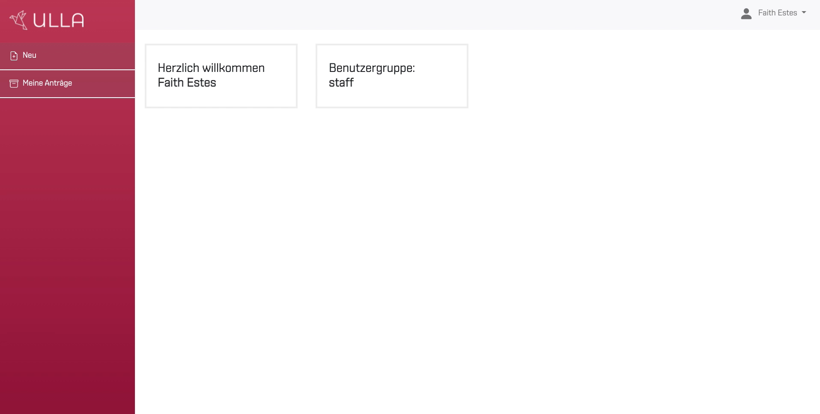
View-Demo-Video Vorstellung (Antragserstellung)

Slide 50
Fazit

Slide 51
Soll-/ ist-vergleich
Phase | Soll | Ist | +/-
Analyse | 3.5 | 2.5 | - 1.0
Entwurf | 8.0 | 7.0 | - 1.0
Implementierung | 42.5 | 44.5 | + 2.0
Abnahme u. Deployment | 3.0 | 2.0 | - 1.0
Dokumentation | 13.0 | 14.0 | + 1.0
Gesamt | 70 | 70 | 0

Slide 52

Persönliches Fazit
Erfahrung
Zeitplanung
Spannend

Slide 54
Quellen

